Slide 1
Planification projet SI

Slide 2
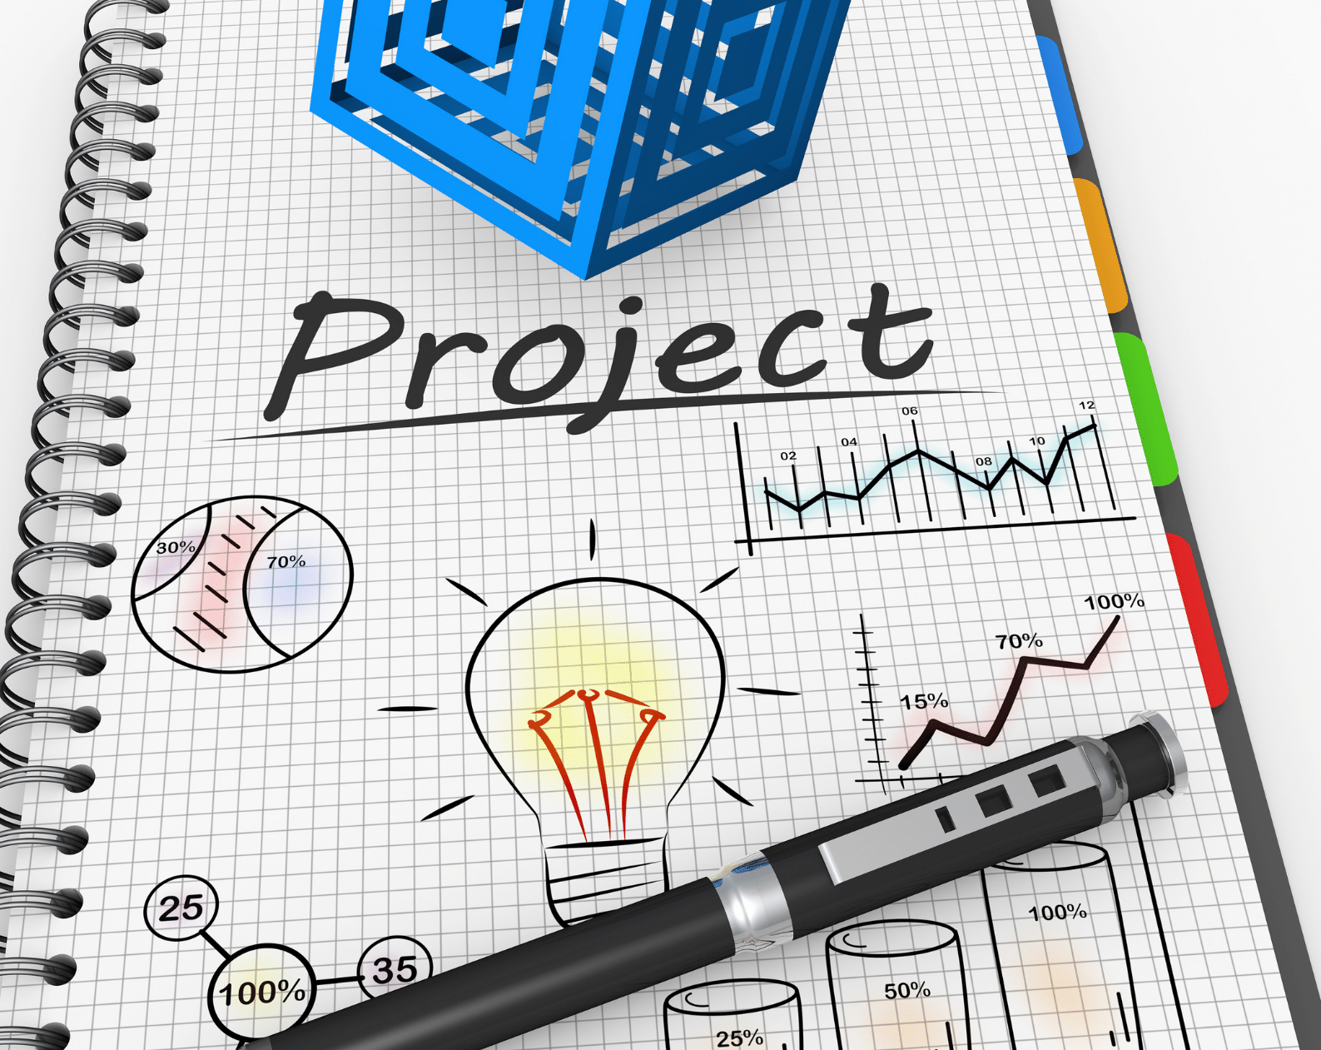

Planification de Projet SI
Nos objectifs
Notre programme
Votre évaluation

Slide 3

Nos Objectifs
S’approprier les différentes phases de la gestion de projet
Agilité du chef de projet pour manager un projet

Slide 4
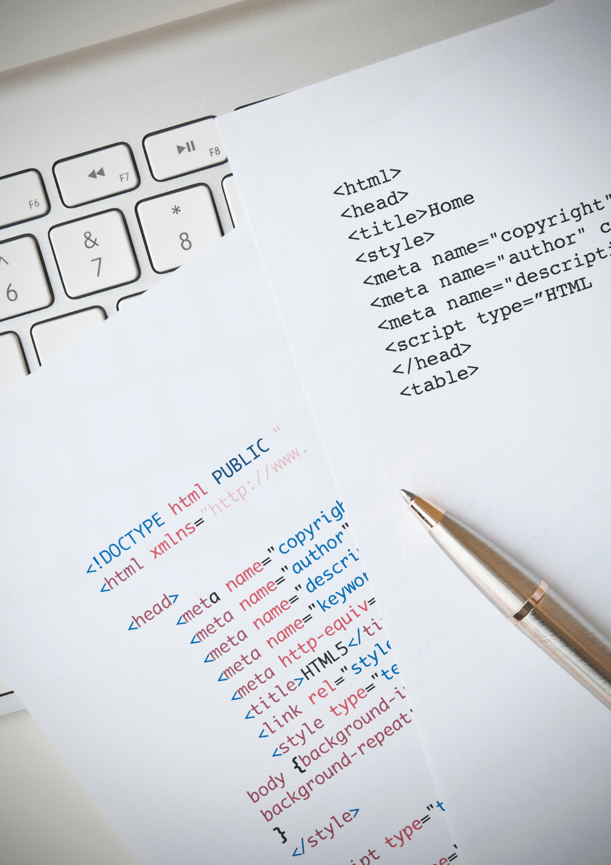
Notre programme
C’est quoi un projet ?
Définition, caractéristique, modes,
Initier et cadrer
Réaliser, délivrer, manager
Le rôle du chef de projet.

Slide 5

Expérimentation et Evaluation
Expérimentation
Travail en groupe tout au long du module
Evaluations
50% Contrôle continu: un oral et un écrit
50% Examen final : une étude de cas

Slide 6
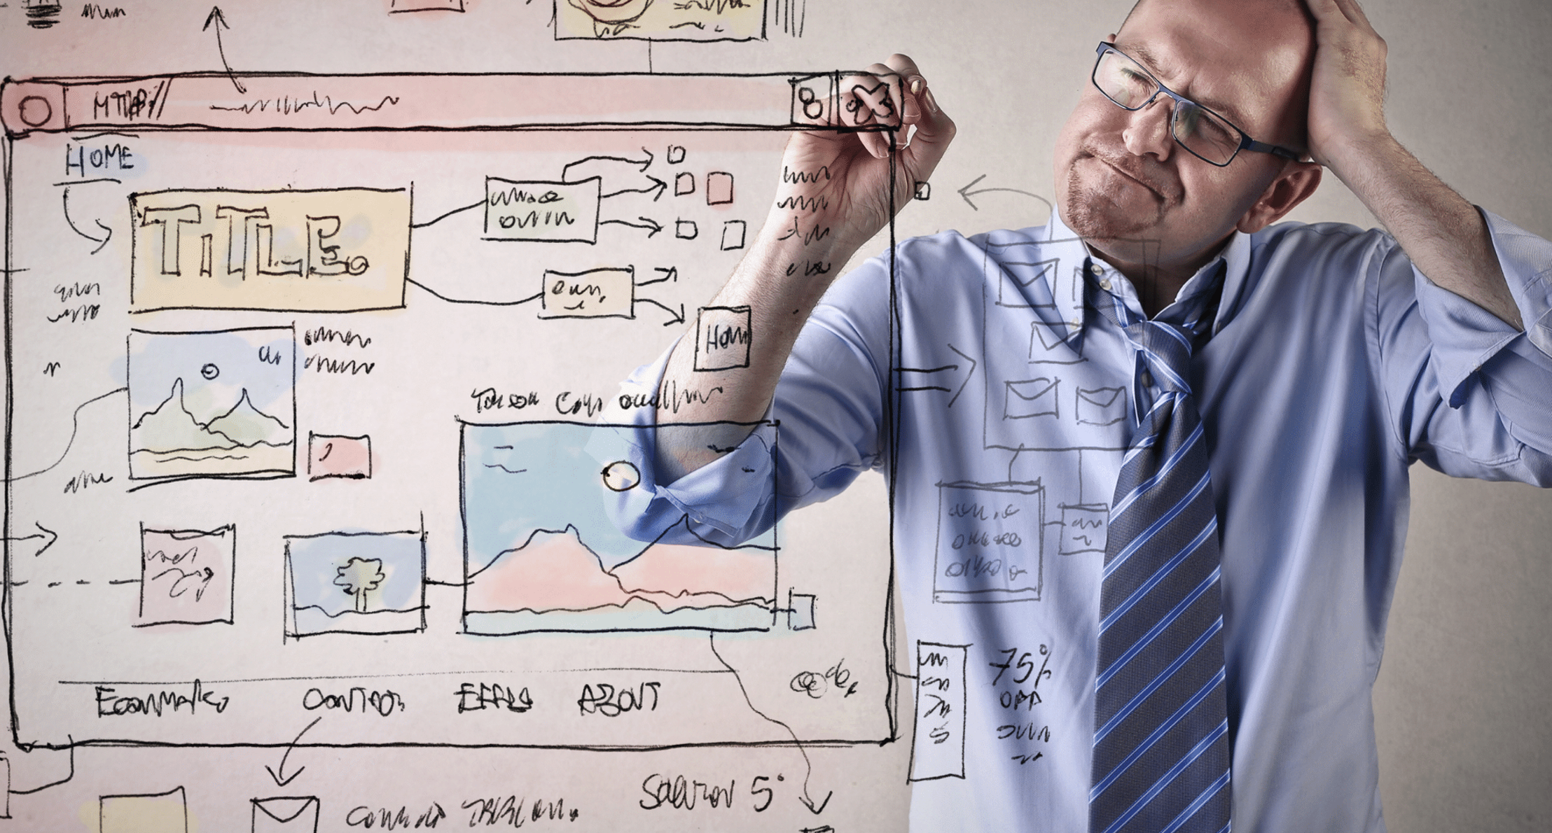
C’est quoi un projet ?

Slide 7

Initier un projet

Slide 8

DES QUESTIONS ?

